Slide 1

BÀI 17. THỜI TIẾT VÀ KHÍ HẬU BIẾN ĐỔI KHÍ HẬU

Slide 2

Tình huống

Slide 3
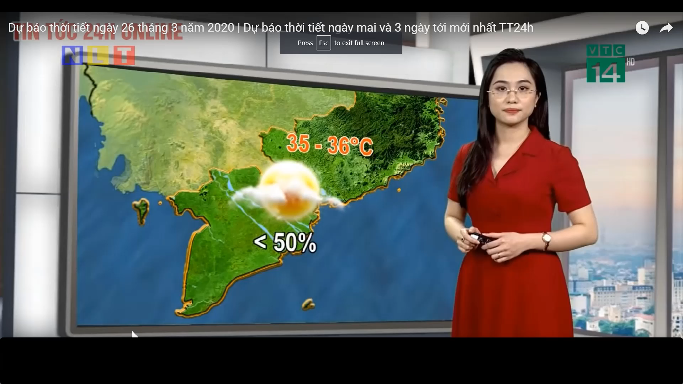

Slide 4
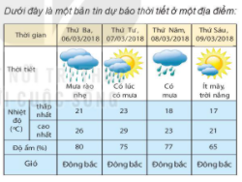
BÀI 17 : THỜI TIẾT VÀ KHÍ HẬU
1. Thời tiết và khí hậu:
a. Thời tiết:
-Thời tiết :
+ Là biểu hiện của các hiện tượng khí tượng như mây , mưa, sấm, chớp,…xảy ra trong một thời gian ngắn, ở một địa điểm cụ thể.
+ Đặc điểm : Luôn thay đổi
THỜI GIAN ĐẶC ĐIỂM THỜI TIẾT
Thứ ba
Mưa rào nhẹ,nhiệt độ từ 21-26 độ,độ ẩm 80%,có gió Đông Bắc thổi
Thứ tư
Có lúc có mưa, nhiệt độ từ 23-29 độ,độ ẩm 75%,có gió Đ. Bắc thổi,
Thứ năm
Có mưa,nhiệt độ từ 18-23 độ,độ ẩm 77%,có gió Đông Bắc thổi
Thứ sáu
Ít mây,trời nắng,nhiệt độ từ 17-21 độ,độ ẩm 65%,có gió Đ.Bắc thổi

Slide 5
BÀI 17 : THỜI TIẾT VÀ KHÍ HẬU
1. Thời tiết và khí hậu:
a. Thời tiết:
+ Là biểu hiện của các hiện tượng khí tượng như mây , mưa, sấm, chớp,…xảy ra trong một thời gian ngắn, ở một địa điểm cụ thể
* BẢNG SỐ LIỆU NHIỆT ĐỘ TRUNG BÌNH Ở HÀ NỘI (PHÍA BẮC)
Năm | 2010 | 2011 | 2012 | 2013 | 2014 | 2015
Tháng 1 | 18.1 | 12.8 | 14.6 | 15.3 | 17.7 | 18.1
Tháng 7 | 30.7 | 29.9 | 28.6 | 28.8 | 29.5 | 30.4
+ Đặc điểm : luôn thay đổi
* BẢNG SỐ LIỆU NHIỆT ĐỘ TRUNG BÌNH Ở CÀ MAU (PHÍA NAM)
b. Khí hậu
Năm | 2010 | 2011 | 2012 | 2013 | 2014 | 2015
Tháng 1 | 25.1 | 26.3 | 26.6 | 26.5 | 25.3 | 25.6
Tháng 7 | 27.2 | 27.7 | 27.5 | 27.3 | 27.7 | 28.6
+ Là sự lặp đi lặp lại tình hình thời tiết ở một địa phương trong một thời gian dài.
+ Có tính quy luật

Slide 6
BÀI 17: THỜI TIẾT VÀ KHÍ HẬU
1. Thời tiết và khí hậu:
So sánh sự khác nhau thời tiết và khí hậu?
a. Thời tiết:
+ Là biểu hiện của các hiện tượng khí tượng như mây , mưa, sấm, chớp,…xảy ra trong một thời gian ngắn, ở một địa điểm cụ thể
Dấu hiệu | Thời tiết | Khí hậu
Thời gian
Phạm vi
Nhịp độ thay đổi
Diễn ra trong thời gian ngắn
Diễn ra trong khoảng thời gian dài
Nhỏ
Rộng
+ Đặc điểm : luôn thay đổi
ổn định, lặp đi lặp lại
b. Khí hậu
Luôn thay đổi
+ Là sự lặp đi lặp lại tình hình thời tiết ở một địa phương trong một thời gian dài.
+ Có tính qui luật

Slide 7
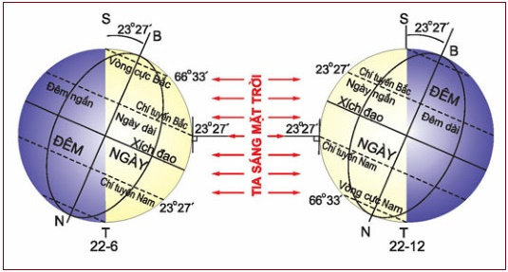
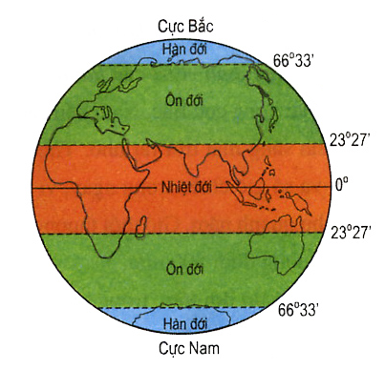
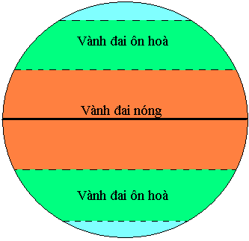
BÀI 17 : THỜI TIẾT VÀ KHÍ HẬU
1. Thời tiết và khí hậu:
a. Thời tiết:
b. Khí hậu
2. Các đới khí hậu trên Trái Đất :
Cực Bắc
Đới nhiệt đới
( đới nóng)
2 Đới ôn hòa
( đới ôn đới)
2 Đới lạnh
( hàn đới)
Vành đai lạnh
66⁰33’B
Từ 23⁰27’B -66⁰ 33’B;
Từ 23⁰27’N- 66⁰33’N.
Từ 66⁰33’B -90⁰B;
Từ 66⁰33’N -90⁰N
GIỚI HẠN
Từ 23⁰27’B đến 23⁰27’N
23⁰27’B
0⁰
GÓC CHIẾU SÁNG VÀ THỜI GIAN CHIẾU SÁNG
-Lớn.
- Thời gian: chênh nhau ít
-Nhỏ.
Thời gian: chênh
nhau nhiều
chênh nhau nhiều
23⁰27’N
Vành đai lạnh
66⁰33’N
Hình : Các đới khí hậu
Cực Nam

Slide 8
BÀI 17: THỜI TIẾT VÀ KHÍ HẬU
1. Thời tiết và khí hậu:
a. Thời tiết:
b. Khí hậu
2. Các đới khí hậu trên Trái Đất :
HOẠT ĐỘNG THẢO LUẬN
Thảo luận nhóm: 3 nhóm
Thời gian: 5 phút
Nhóm 1 : Đặc điểm khí hậu của đới nóng.
Nhóm 2: Đặc điểm khí hậu của đới ôn hoà.
Nhóm 3: Đặc điểm khí hậu của đới lạnh.
Đới nhiệt đới
( đới nóng)
2 Đới ôn hòa
( đới ôn đới)
2 Đới lạnh
( hàn đới)
GIỚI HẠN
Từ 23⁰27’B -66⁰ 33’B;
Từ 23⁰27’N-66⁰33’N.
Từ 66⁰33’B -> 90⁰B;
Từ 66⁰33’N -> 90⁰N
Từ 23⁰27’B
Đến 23⁰27’N
GÓC CHIẾU SÁNG VÀ THỜI GIAN CHIẾU SÁNG
-Nhỏ.
Thời gian: chênh
nhau nhiều
-Lớn.
- Thời gian: chênh nhau ít
chênh nhau nhiều

Slide 9
BÀI 17: THỜI TIẾT VÀ KHÍ HẬU
TÊN ĐỚI KHÍ HẬU
ĐỚI NÓNG
(NHIỆT ĐỚI )
HAI ĐỚI ÔN HOÀ
(ÔN ĐỚI )
HAI ĐỚI LẠNH
(HÀN ĐỚI)
ĐẶC ĐIỂM
VỊ TRÍ
Từ 23⁰27’B -> 66⁰ 33’B;
Từ 23⁰27’N-> 66⁰33’N.
Từ 66⁰33’B -> 90⁰B;
Từ 66⁰33’N -> 90⁰N
Từ 23⁰27’B -> 23⁰27’N
GÓC CHIẾU SÁNG VÀ
THỜI GIAN CHIẾU
SÁNG CỦA MẶT TRỜI
- Lớn.
- Thời gian: chênh nhau ít
chênh nhau nhiều
-Nhỏ.
Thời gian: chênh
nhau nhiều
NHIỆT ĐỘ
Nóng quanh năm
Nhiệt độ trung bình.
Có 4 mùa rõ rệt
Khí hậu giá lạnh,
có băng tuyết phủ
quanh năm.
ĐẶC
ĐIỂM
KHÍ
HẬU
GIÓ
Tín phong
Tây ôn đới
Đông cực
LƯỢNG
MƯA
TB NĂM
Từ 1000 mm –>
trên 2000 mm
Từ 500 mm –>
1000 mm
Dưới 500 mm

Slide 10
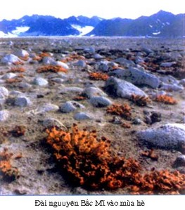
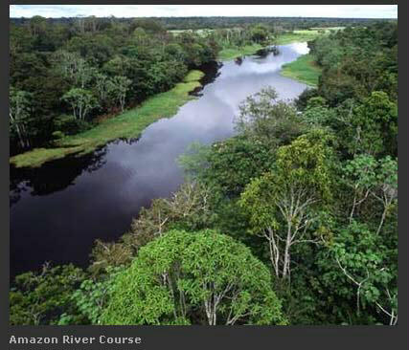
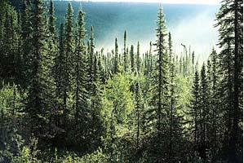
BÀI 17: THỜI TIẾT VÀ KHÍ HẬU
1. Thời tiết và khí hậu:
ĐỚI LẠNH
a. Thời tiết:
b. Khí hậu
2. Các đới khí hậu trên Trái Đất :
a. Đới nóng (nhiệt đới)
Giới hạn: Từ 23⁰27’B -> 23⁰27’N.
Đặc điểm khí hậu: + Nhiệt độ: Nóng quanh năm.
+ Lượng mưa:1000-2000mm.
+ Gió: Tín phong.
b. Hai đới ôn hòa (ôn đới)
ĐỚI NÓNG
ĐỚI ÔN HÒA
Giới hạn: Từ 23⁰27’B - 66⁰ 33’B; 23⁰27’N-66⁰33’N.
Đặc điểm khí hậu: + Nhiệt độ: Trung bình.
+ Lượng mưa: 500-1000mm.
+ Gió: Tây ôn đới.
c. Hai đới lạnh (hàn đới)
Giới hạn: Từ 66⁰33’B -> 90⁰B; Từ 66⁰33’N -> 90⁰N
- Đặc điểm khí hậu: ＋Nhiệt độ: Lạnh quanh năm. + Lượng mưa: dưới 500mm.
+ Gió: Đông cực.
Rừng Amazôn
Rừng lá kim ( Taiga)

Slide 11
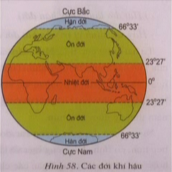
Cận nhiệt đới
Xích đạo ( cận xích đạo )

Slide 12
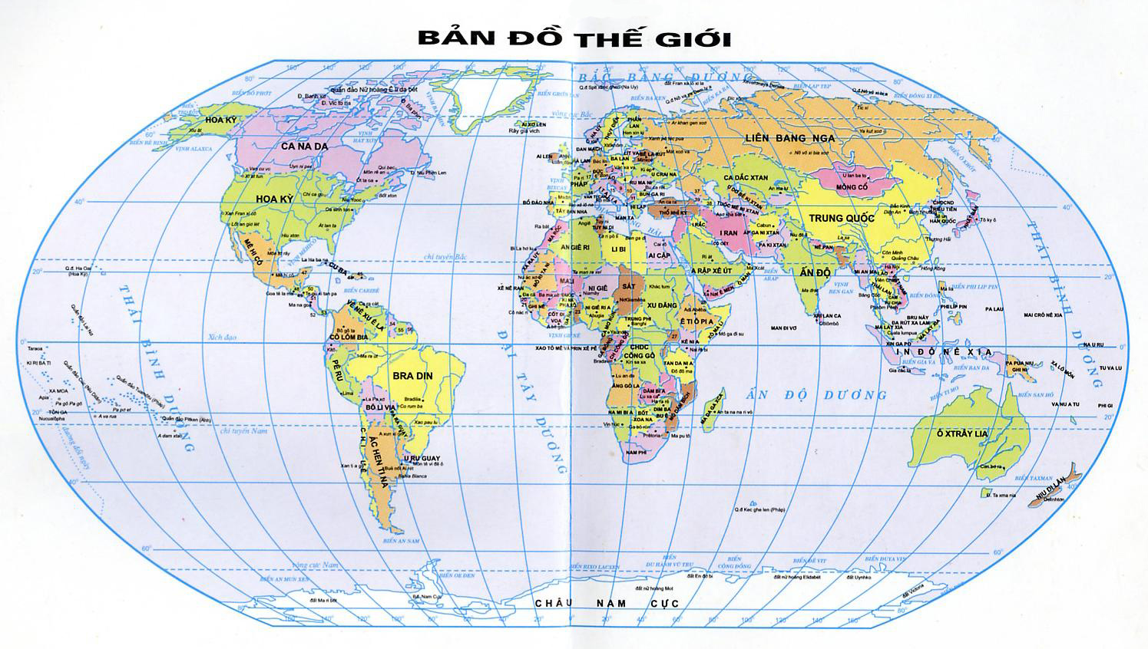
Việt Nam nằm trong đới khí hậu nào?
66⁰33’
23⁰27’
0⁰
23⁰27’
66⁰33’

Slide 13
BÀI 17: THỜI TIẾT VÀ KHÍ HẬU
2. Các đới khí hậu trên Trái Đất :
1. Thời tiết và khí hậu:
a. Đới nóng (nhiệt đới)
a. Thời tiết:
Giới hạn: Từ 23⁰27’B -> 23⁰27’N.
Đặc điểm khí hậu: + Nhiệt độ: Nóng quanh năm.
+ Lượng mưa: từ 1000mm đến 2000mm.
+ Gió: Tín phong.
-Thời tiết :
+ Là biểu hiện của các hiện tượng khí tượng như mây , mưa, sấm, chớp,…xảy ra trong một thời gian ngắn, ở một địa điểm cụ thể.
b. Hai đới ôn hòa (ôn đới)
+ Đặc điểm : Luôn thay đổi
Giới hạn: Từ 23⁰27’B -> 66⁰ 33’B; 23⁰27’N-> 66⁰33’N.
Đặc điểm khí hậu: + Nhiệt độ: Trung bình.
+ Lượng mưa: từ 500mm đến 1000mm.
+ Gió: Tây ôn đới.
b. Khí hậu
- Khí hậu: là sự lặp đi lặp lại tình hình thời tiết ở một địa phương trong một thời gian dài và trở thành qui luật
c. Hai đới lạnh (hàn đới)
Giới hạn: Từ 66⁰33’B -> 90⁰B; Từ 66⁰33’N -> 90⁰N
- Đặc điểm khí hậu: ＋Nhiệt độ: Lạnh quanh năm.
+ Lượng mưa: dưới 500mm.
+ Gió: Đông cực.

Slide 14






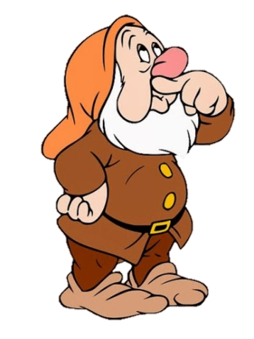


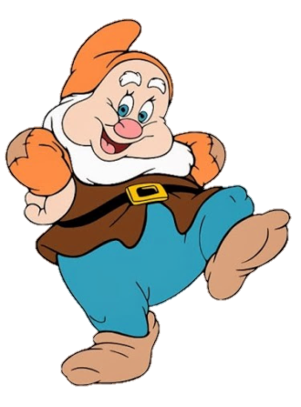
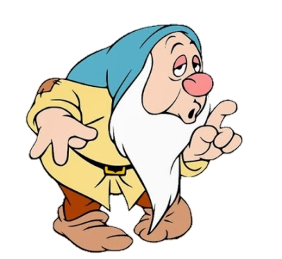

CHƠI TRỐN TÌM
CÙNG BẠCH TUYẾT VÀ 7 CHÚ LÙN

Slide 15








Các yếu tố sử dụng để biểu hiện tình trạng thời tiết là
A. nhiệt độ, độ ẩm, khí áp, gió.
B. ánh sáng, nhiệt độ, nắng – mưa.
C. nhiệt độ, độ ẩm, nắng – mưa, gió.
D. khí áp, ánh sáng, nhiệt độ, gió.
ĐÚNG RỒI

Slide 16

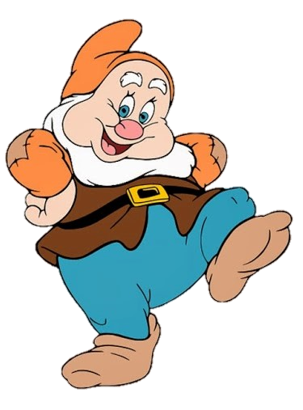
Khí hậu khác thời tiết ở đặc điểm là
A. Là sự lặp đi lặp lại tình hình thời tiết ở một địa phương trong thời gian dài
B. Là các hiện tượng khí hậu bất thường như bão lụt, hạn hán
C. Sự thay đổi nhiệt độ nhanh chóng trong một thời gian ngắn
D. Sự ổn định của thời tiết trong một thời gian ngắn
ĐÚNG RỒI

Slide 17


Thời tiết là hiện tượng khí tượng
A. Theo chu kì năm.
B. Lặp đi lặp lại mỗi ngày.
C. Ít thay đổi.
D. Luôn luôn thay đổi.
ĐÚNG RỒI

Slide 18

Các đới khí hậu trên Trái Đất là:
A. một đới nóng, hai đới ôn hoà, một đới lạnh..
B. một đới nóng, hai đới ôn hoà, hai đới lạnh.
C. hai đới nóng, hai đới ôn hoà, một đới lạnh
D. hai đới nóng, một đới ôn hoà, hai đới lạnh.
ĐÚNG RỒI

Slide 19
Đặc điểm nào sau đây không đúng với khí hậu đới nóng?
A. Có góc chiếu của ánh sáng mặt trời rất nhỏ.
B. Quanh năm nóng.
C. Lượng mưa trung bình năm từ 1.000 mm đến trên 2.000 mm.
D. Có gió Mậu dịch thổi thường xuyên.
ĐÚNG RỒI

Slide 20





XIN CHÂN THÀNH CẢM ƠN SỰ QUAN TÂM THEO DÕI CỦA QUÝ THẦY CÔ
XIN CHÂN THÀNH CẢM ƠN SỰ QUAN TÂM THEO DÕI CỦA QUÝ THẦY CÔ

